Slide 1
Workshop FN Brno ve spolupráci se Studentskou komorou LF MU
Brno, 12. 3. 2019

Slide 2
workshop 4. 12. 2018

Slide 3
pozvánka na dnešní workshop 12. 3. 2019

Slide 4
Útvary FN Brno
které budou přijímat
lékaře – absolventy
v r. 2019

Slide 5
Pracoviště FN Brno – Bohunice
Interní obory (14 absolventů) | „Orientační“ počet míst absolventů
Interní kardiologická klinika | 2
Interní hematologická a onkologická klinika | 4
Interní gastroenterologická klinika | 1
Neurologická klinika | 1
Klinika interní, geriatrie a praktického lékařství | 2
Klinika nemocí plicních a tuberkulózy | 2
Neonatologické oddělení | 2

Slide 6
Pracoviště FN Brno – Bohunice (2)
Chirurgické obory (26 absolventů) | „Orientační“ počet míst absolventů
Chirurgická klinika | 4
Urologická klinika | 4
Oddělení ORL | 1
Ortopedická klinika | 1
Klinika anesteziologie, resuscitace a intenzivní medicíny | 8
Rehabilitační oddělení | 1
Klinika úrazové chirurgie | 3
Gynekologicko-porodnická klinika | 4

Slide 7
Pracoviště FN Brno – Dětská nemocnice
Dětská nemocnice (3 absolventi) | „Orientační“ počet míst absolventů
Klinika dětských infekčních nemocí | 1
Klinika dětské onkologie | 2

Slide 8
Pracoviště FN Brno – SVLS (společné léčebné a vyšetřovací složky)
SVLS (7 absolventů) | „Orientační“ počet míst absolventů
Oddělení klinické biochemie | 1
Klinika radiologie a nukleární medicíny | 3
Transfuzní a tkáňové oddělení | 2
Klinika dětské radiologie | 1

Slide 9
Oddělení pro adaptaci (OPA)
Od 1. 9. 2019 bude na toto oddělení přijato „orientačně“
15 lékařů – absolventů
pro obory specializačního vzdělávání:
2 – anesteziologie a intenzivní medicína (II. ARO, KDAR)
2 – gynekologie a porodnictví (GPK)
2 – infekční lékařství (KICH, KDIN)
1 – kardiologie (IKK)
1 – pneumologie a ftizeologie (KNPT)
1 – neurologie (NK)
1 – neurochirurgie (NCHK)
1 – plastická chirurgie (KPPCH – popáleninová medicína)
1 – radiologie a zobrazovací metody (KRNM)
1 – chirurgie (KÚCH)
1 – urologie (UK)
1 – otorinolaryngologie a chirurgie hlavy a krku (KDORL)
Organizačně je OPA podřízeno lékařskému náměstkovi.

Slide 10
FN Brno v roce 2019 předpokládá přijmout lékařů - absolventů
„Orientační“ – předběžné počty absolventů*:
50 absolventů na kliniky/oddělení
15 absolventů na OPA
Celkem 65 lékařů - absolventů
*pozn.: změna počtu absolventů vyhrazena na základě aktuálního personálního vývoje na medicínských útvarech FN Brno

Slide 11
Pracovní poměr
lékaře - absolventa

Slide 12
Pracovní poměr
pracovní úvazek: - 1,00 – „plný“
- 0,75 + doktorandské studium (Ph.D.)
pracovní poměr na dobu určitou 1 roku
s možností prodloužení

Slide 13
Platové zařazení
nařízení vlády č. 341/2017 Sb. - „platové tabulky“ platné od 1. 1. 2019
nástup 11/1 → 31 920 Kč
zařazen do spec. oboru 12/1 → 33 980 Kč
ukončen základní kmen (30 měsíců) 12/3 → 36 060 Kč
atestační zkouška – specializace: - 4 – 6 let (vč. zákl.kmene) 13/4 → 41 810 Kč
+ nárokové složky platu
+ nenárokové složky platu

Slide 14
Jak se ucházet
o pracovní místo ve FN Brno

Slide 15
Instrukce k přihlášení se do výběrového řízení

Slide 16
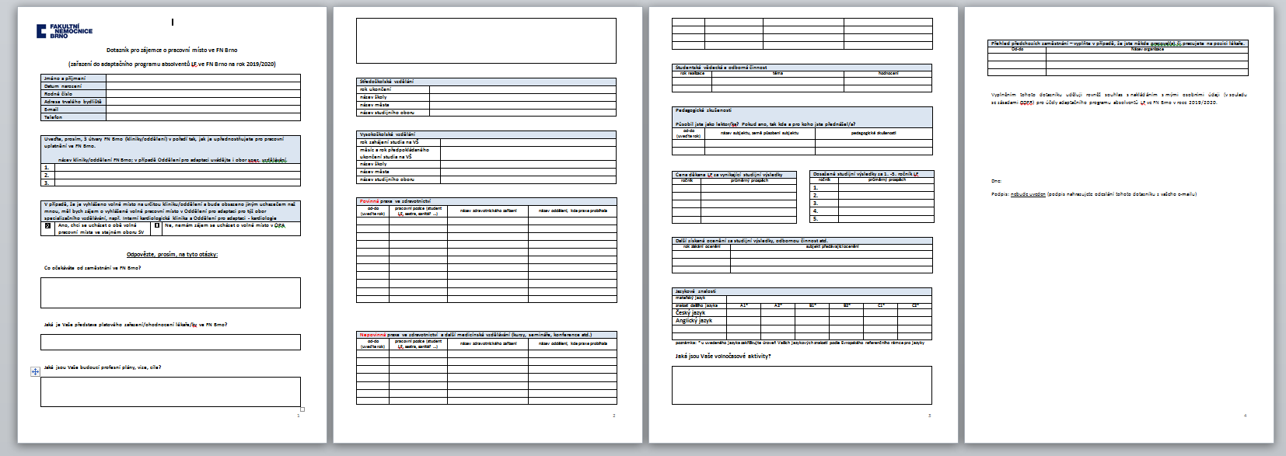
Dotazník FN Brno – dokument, který zasíláte jako
„přihlášku do výběrového řízení“

Slide 17
Rámcový harmonogram
do 26. 3. 2019
příjem přihlášek do výběrového řízení Adaptačního programu
1. kolo VŘ: 27.3. – 28. 4. 2019 nejpozději do 18. 4. 2019 – sdělení „jak jste uspěli v 1. kole“
2. kolo VŘ: 29.4. – 31. 5. 2019 nejpozději do 10.5.2019 – sdělení „jak jste uspěli ve 2. kole“
cca do 31. 5. 2019 ukončeno výběrové řízení
1. 7. 2019, 1. 9. 2019 nástup do zaměstnání
1.9.2019 zahájení adapt. programu 2019/2020

Slide 18
Webové stránky FN Brno
https://www.fnbrno.cz/adaptacni-program-lekari/t4684
https://www.fnbrno.cz/adaptacni-program-lekari/t4684

Slide 19
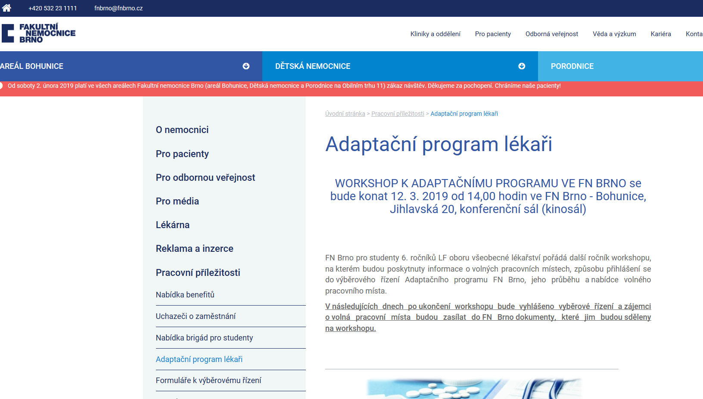
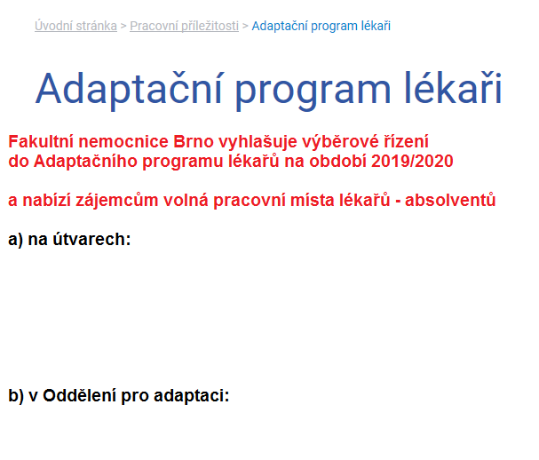
Webové stránky FN Brno

Slide 20
Přihlášky
k výběrovému řízení
do 26. 3. 2019 na e-mail: Navratilova.Jana@fnbrno.cz

Slide 21
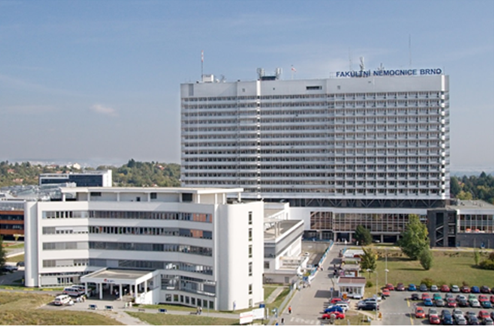
FN Brno vás zve do svých řad ….

Slide 22
Děkuji za pozornost
JUDr. Alena Tobiášová, MBA
náměstkyně pro organizační,
právní věci a personalistiku

